Slide 1
Moja pasja♥
Ania Nowak kl.VII

Slide 2
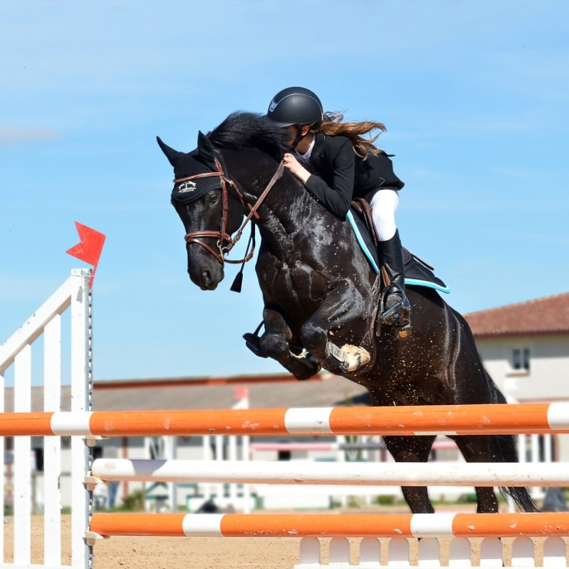
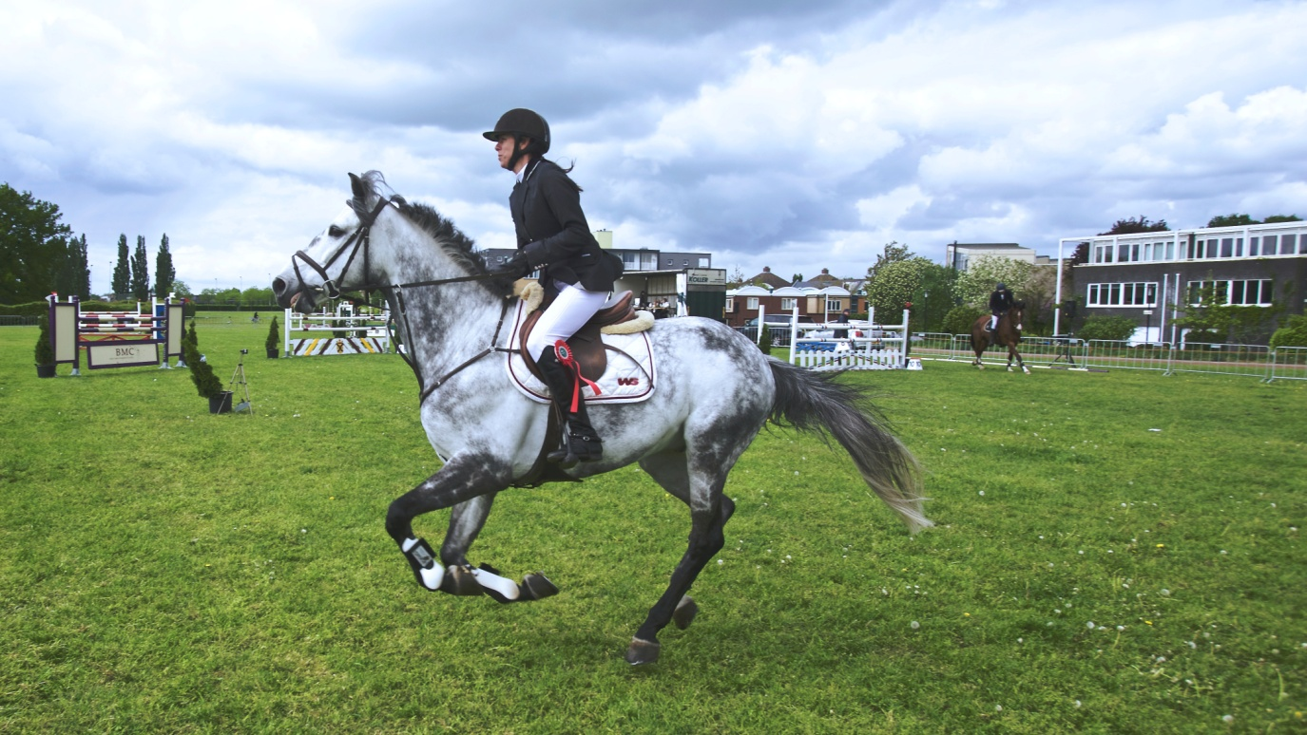
Moją pasją jest jazda konna, bardzo lubię ten sport, ponieważ jest to praca z żywym zwierzęciem.

Slide 3
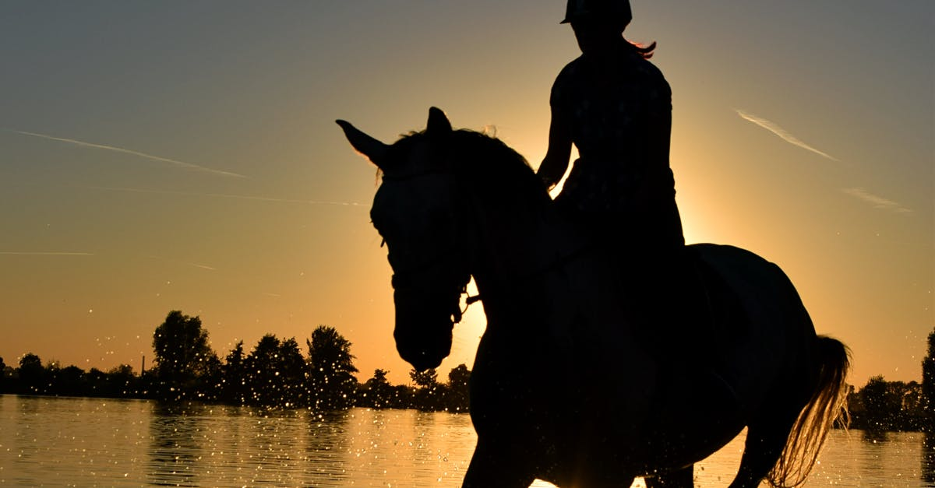
Jeździectwo, to niebezpieczna dyscyplina, niestety przekonałam się o tym na własnej skórze, łamiąc rękę.

Slide 4
Za sam początek jeździectwa możemy wyznaczyć czasy, w których ludzie udomowili konie, co wydarzyło się około 3,5 tysiąca lat przed naszą erą. Już w starożytnym Rzymie istniał zawód nauczyciela jazdy konnej, nazywany equisones. Tam też rozwijało się powożenie: popularne był wyścigi powozów, organizowane na hipodromach.

Slide 5
W 1134r. w Neapolu powstała pierwsza Akademia Jeździecka. Ówczesne metody pracy z końmi należały do bardzo drastycznych i skupiały się na karaniu zwierzęcia. Sporty konne mają jednak swój początek w kawalerii: w czasach pokoju musztra oraz wojenne ćwiczenia były przedmiotem współzawodnictwa. Do XVIII wieku polskie jeździectwo uznawane było za najlepsze na świecie. Po nim jednak, aż do XIX wieku polskie zasługi przypisywane były zaborcom i sport ten mógł zacząć rozwijać się w Polsce dopiero po I wojnie światowej. Kolejna wojna znów wstrzymała rozwój dyscyplin i sport ten zaczął się rozwijać dopiero po 1989r.

Slide 6
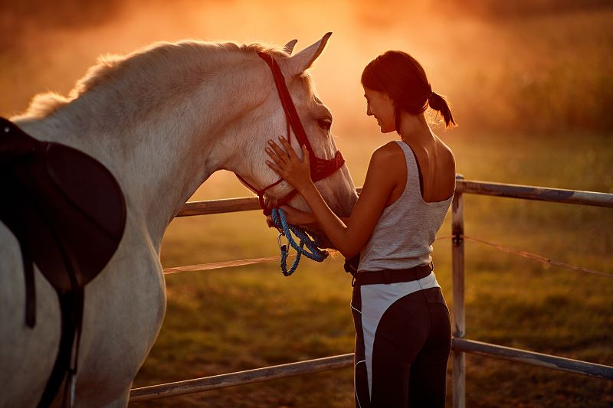
Jazda konna to nie tylko wspaniały sport, ale również przyjaźń, pomiędzy jeźdźcem i jego koniem♥

Slide 7
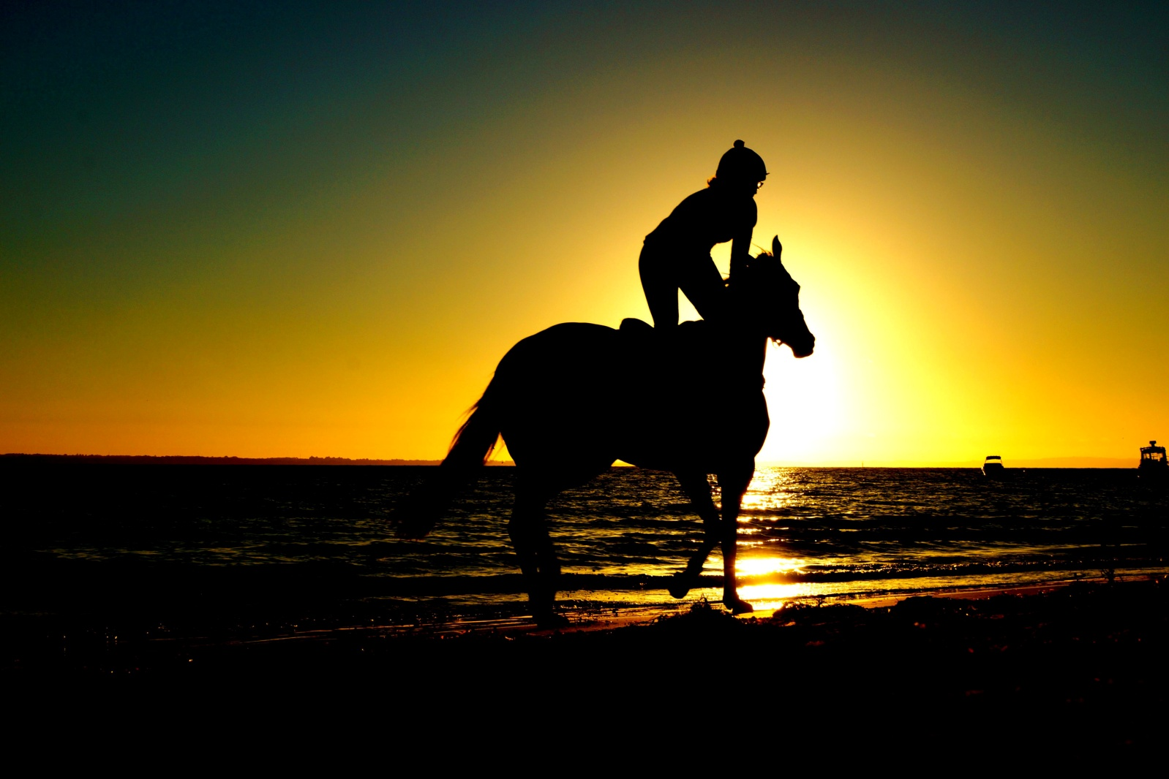
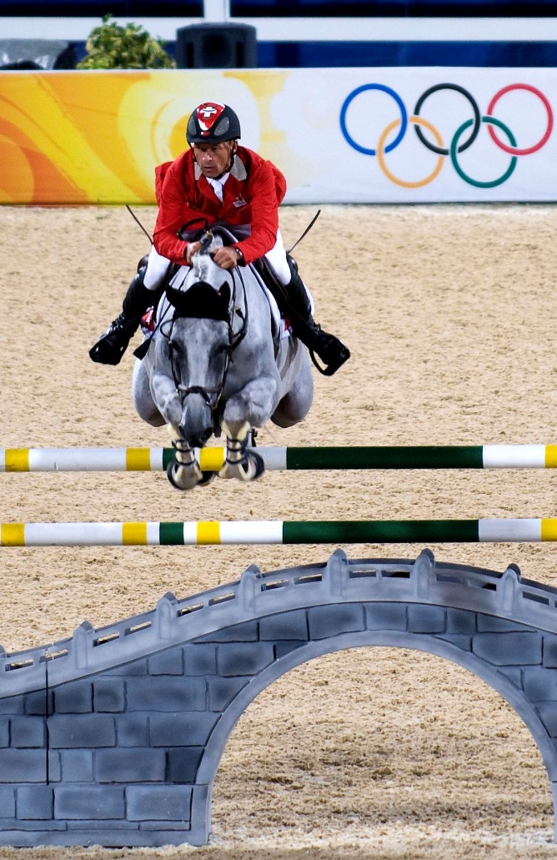
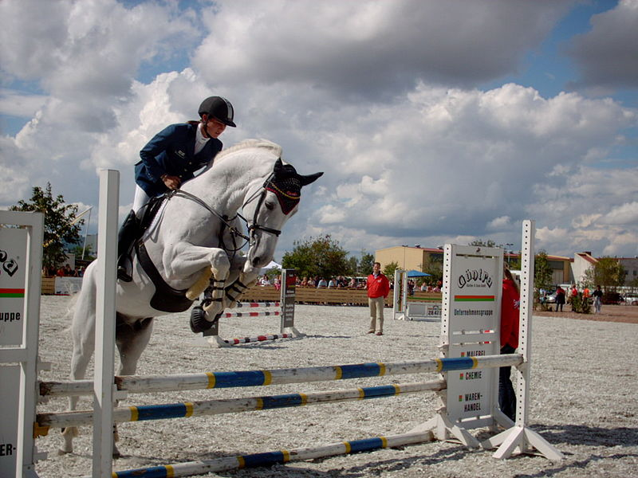
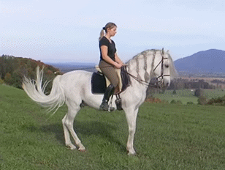
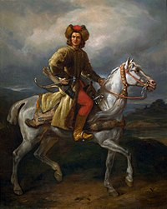

Slide 8
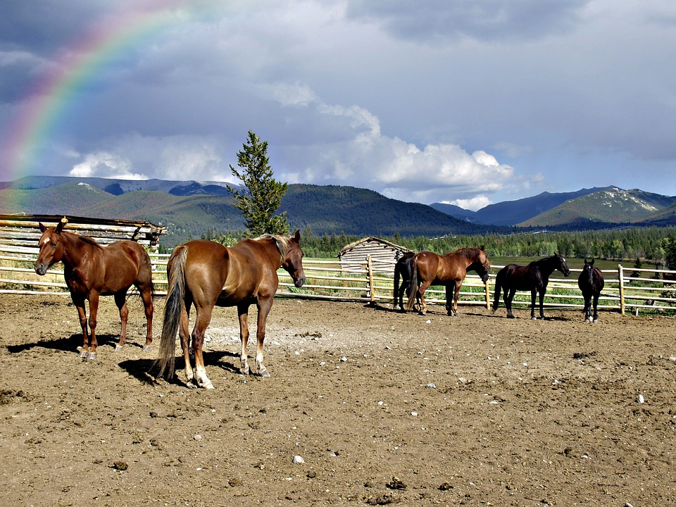
Dziekuję za uwagę♥

